Slide 1
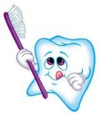
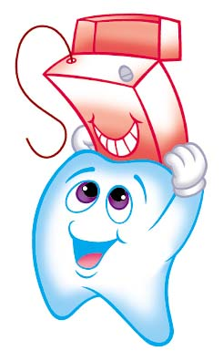
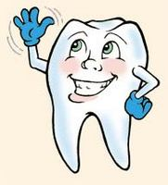
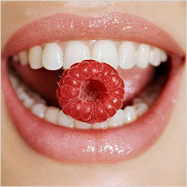
ЧТОБЫ ЗУБКИ НЕ БОЛЕЛИ

Slide 2
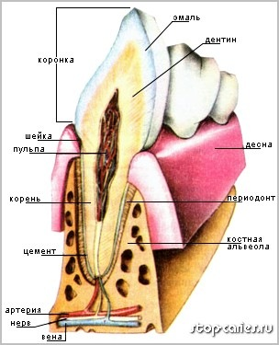
Строение зуба

Slide 3
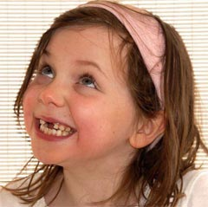
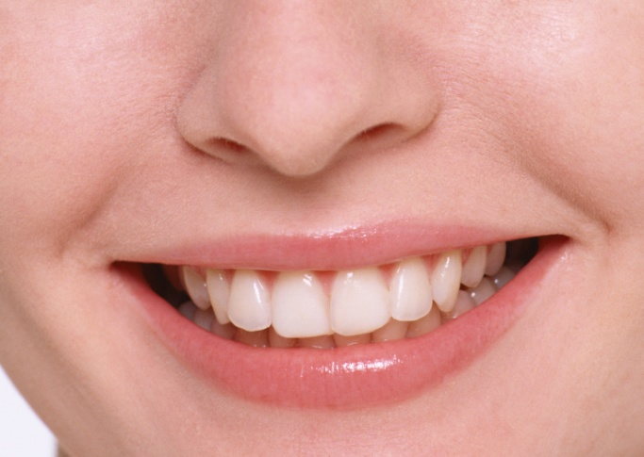
Молочные зубы
Примерно после шести месяцев у ребенка начинают появляться первые зубы.
Период прорезывания молочных зубов длится, примерно, до 2-х лет. Всего их вырастает 20. Молочные зубы формируют место для коренных зубов до тех пор, пока не выпадают.
Постоянных зубов у взрослого человека 32.

Slide 4
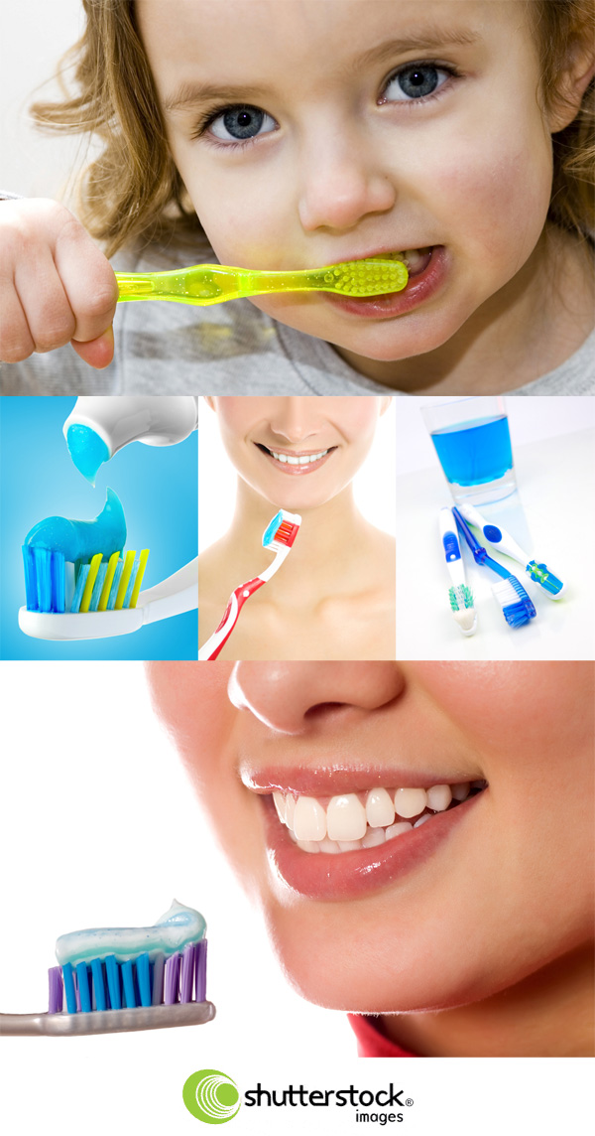
Для чего ухаживать за зубами
Гигиена полости рта - это основа нашего здоровья, так как инфекция, которая локализуется в больных зубах и околозубных тканях может стать причиной обострений хронических заболеваний любых органов. Поэтому еще в древности люди жевали смолу, которая очищала зубы и придавала дыханию свежесть.

Slide 5
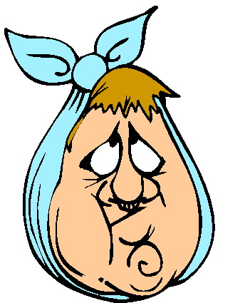
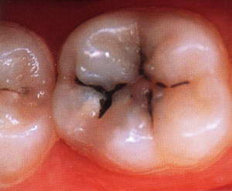
Результаты неправильного ухода за полостью рта
При неправильном уходе за зубами на них образуется зубной налет, который является источником инфекции. Налет в основном откладывается в межзубных промежутках, поэтому требуется тщательное очищение именно в этих труднодоступных местах.

Slide 6
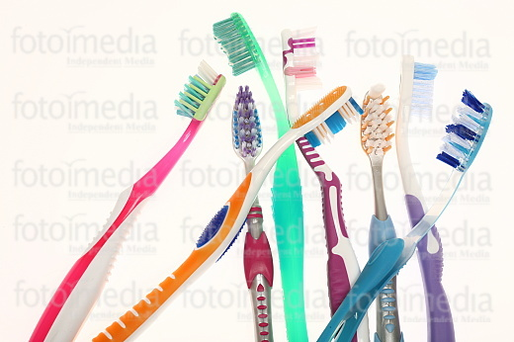
Индивидуальные средства по уходу за зубами
Зубная щётка
Зубная паста
Ополаскиватели
Зубная щетка - лучший друг человека.
Щетки бывают разной степени жесткости: жесткие, средней жесткости, мягкие. Щетина щеток может быть натуральной или искусственной. Искусственная щетина лучше очищает поверхность зубов, щетки из нее должны меняться через 1-2 месяца, из натуральной щетины - через 3-4. Новую зубную щетку необходимо вымыть мылом и обдать кипятком.

Slide 7
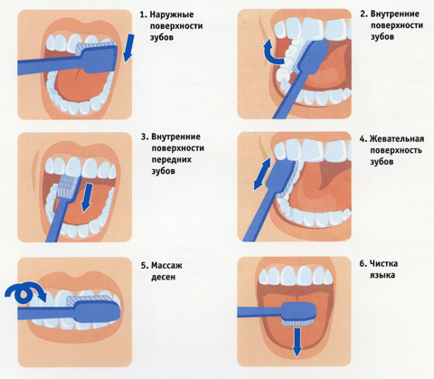
Порядок чистки зубов
Зубы надо чистить 2 раза в день: утром после завтрака и вечером перед сном. Продолжи-тельность процедуры – около 3 минут.

Slide 8
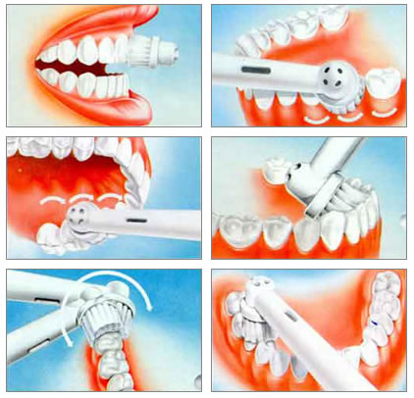
Как правильно пользоваться электрическими зубными щётками
Наряду с обычными зубными щетками, появились электрические зубные щетки, с помощью которых можно не только чистить зубы, но и проводить массаж десен.

Slide 9
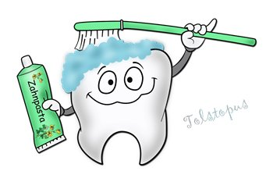
СЕКРЕТЫ КРАСИВОЙ УЛЫБКИ

Slide 10
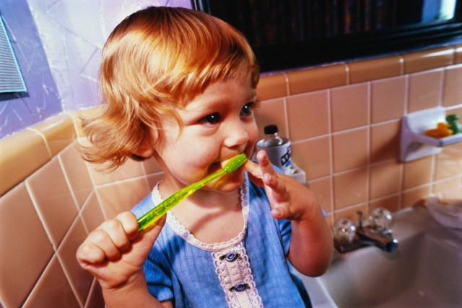
Не забывайте дважды в день чистить зубы!

Slide 11
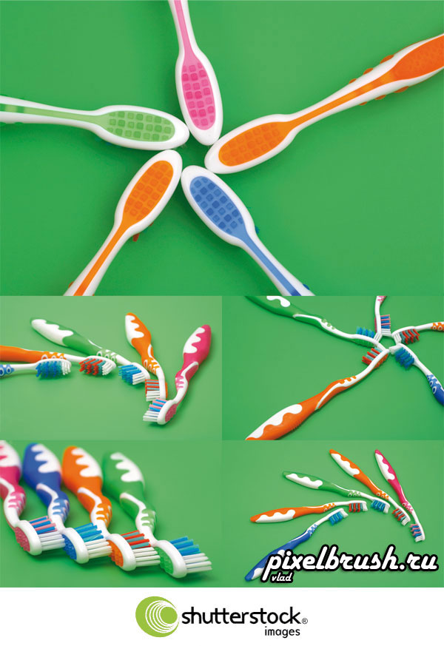
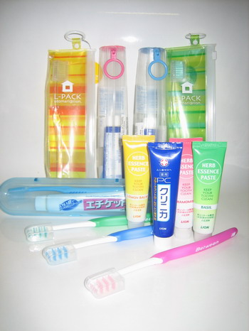
Вовремя меняйте зубную щётку

Slide 12
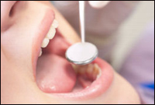
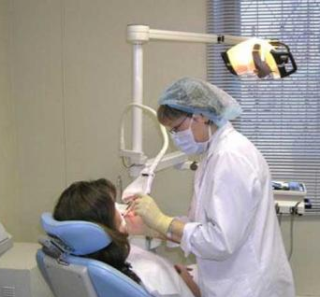
Посещайте стоматолога 2 раза в год

Slide 13
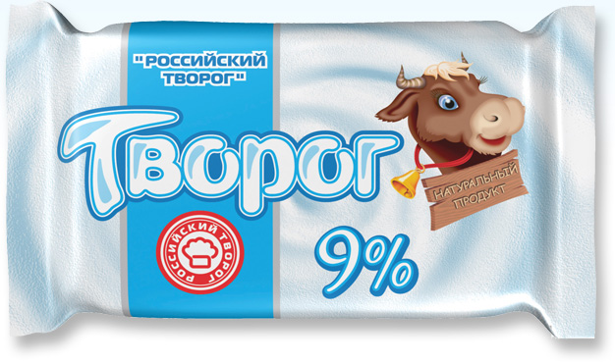
Ешьте полезные для здоровья зубов свежие овощи, фрукты, молочные продукты

Slide 14
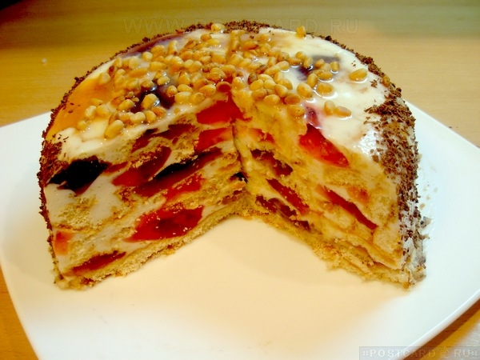
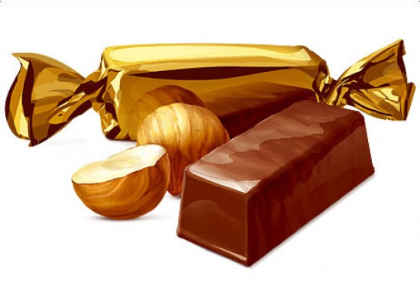
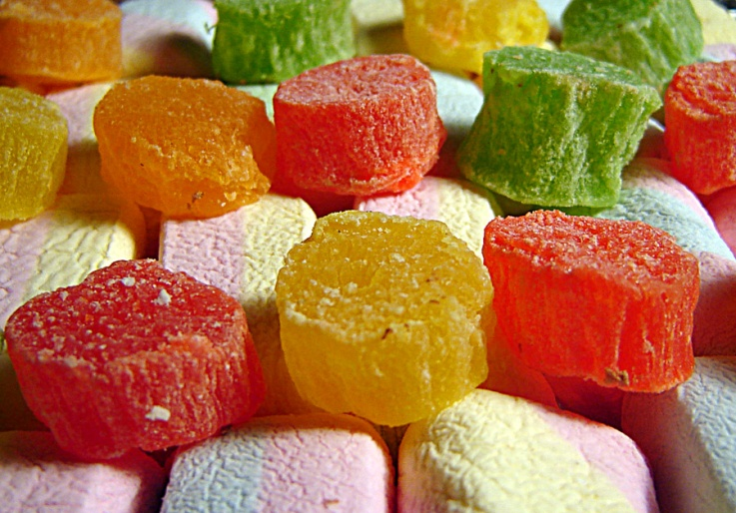
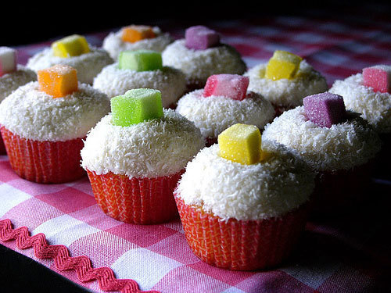
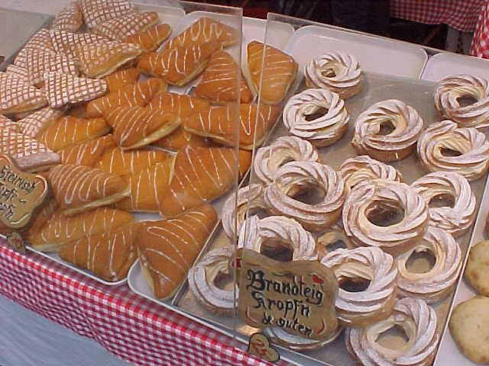
Ешьте меньше сладкого

Slide 15
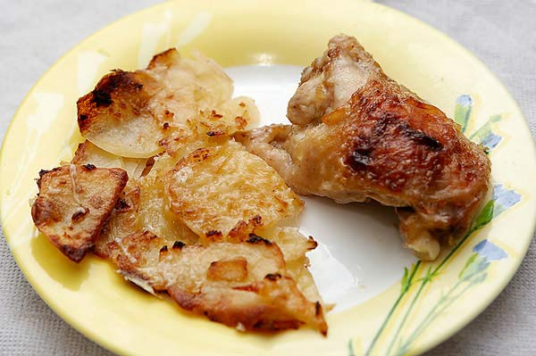
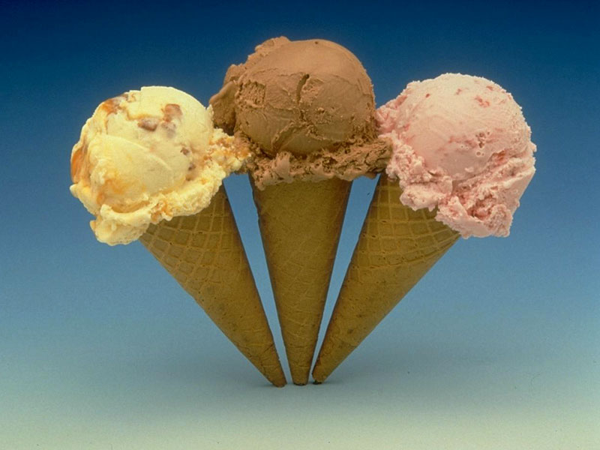
Не чередуйте горячую и холодную пищу. От резкого перепада температур зубная эмаль может потрескаться

Slide 16
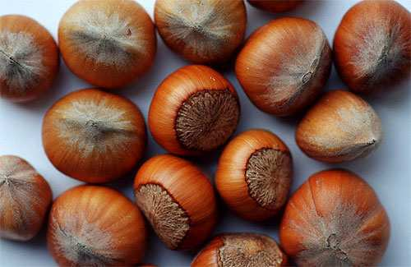
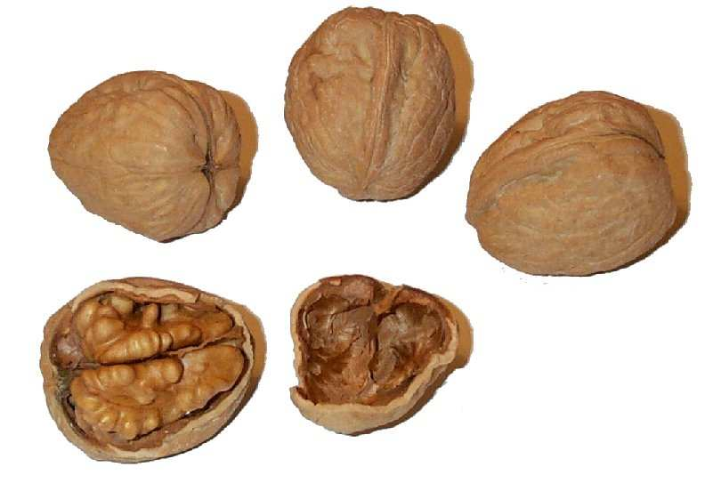
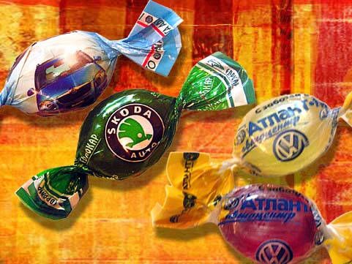
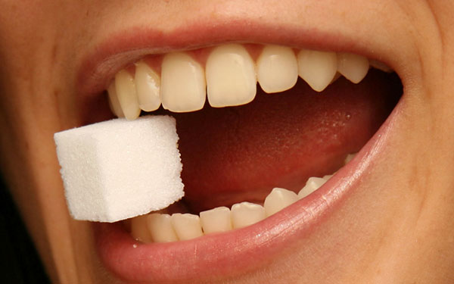
Не грызите орехи, леденцы и другие твёрдые продукты

Slide 17
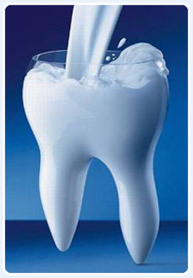
Помните: здоровые зубы – это не только красота, но и здоровье!
Будьте здоровы!!!

